Slide 1
TITLE I Annual
Parent Meeting
(Reunión Anual de Padres de Titulo I)
School/Escuela: Halle Hewetson ES
Date/Fecha: Thursday, September 9th, 2021
Time/Hora: 8:30am

Slide 2
Every Student Succeeds Act (ESSA)
(La Ley-cada estudiante tenga exito ESSA por sus siglas en ingles)
  Federal legislation passed to allow for the use of methods and instructional strategies to strengthen the academic program in the school, increase the amount and quality of learning, and help provide an enriched and accelerated curriculum, which may include programs, activities, and courses necessary to provide a well-rounded education.
La legislación federal aprobó permitir el uso de métodos y estrategias de enseñanza para fortalecer el programa académico en la escuela, aumentar la cantidad y la calidad del aprendizaje y ayudar a proporcionar un currículo enriquecido y acelerado, que pueden incluir programas, actividades y cursos necesarios para proporcionar una educación completa.

Slide 3
What is Title I? (¿Qué es Titulo I?)
Title I is a federally funded academic assistance program for schools.
(Titulo I - es un programa de fondos Federales para la asistencia académica de las escuelas.)
The goal of Title I is to ensure a high quality well-rounded education for every child. (La meta de Titulo I - es asegurar una alta educación de alta calidad para cada uno de los niños/as.)

Slide 4
WHAT DOES TITLE I PROVIDE AT MY CHILD’S SCHOOL?
(¿Qué es lo que Titulo I le provee a la escuela de mi hijo/a?)
      Funds are used for: (Los fondos se utilizan para)
                3 Class Size Reduction Teachers (2 intermediate and 1 primary)
                1 Data Strategist
                Communities in Schools Liaison (half salary)
                Software Programs (AR, ST Math)
                Chromebooks (Quantity: 11)
                Future Smiles Visits
                Extra-Duty for Licensed Staff (Parent Nights)

Slide 5
FOR SCHOOLS, ESSA:
(ESSA Para Las Escuelas)
Ensures schools measure student progress using approved tests.
(Asegura que las escuelas midan el progreso de los estudiantes utilizando exámenes aprobados.)
Ensures schools issue reports charting school performance.
(Asegura que las escuelas distribuyan reportes del rendimiento escolar.)

Slide 6
FOR SCHOOLS, ESSA:
(ESSA Para Las Escuelas)
Provides teacher training and professional development to improve instruction.
(Provee entrenamiento y capacitación profesional a los maestros para mejorar la enseñanza.)

Slide 7
For Students, ESSA:
(ESSA Para Los Estudiantes)
Sets high expectations for academic achievement.
(Fija expectativas altas para el logro académico.)
Requires yearly testing for Grades 3-8 and High School.
(Requiere exámenes anualmente para los Grados 3ro al 8to y la preparatoria.)

Slide 8
For Students, ESSA:
(ESSA Para Los Estudiantes)
Provides teachers who are licensed by the state of Nevada and use proven teaching methods.
(Provee maestros con licencia por el estado de Nevada los cuales utilizan métodos de enseñanza aprobados.)

Slide 9
Parents’ Rights and Responsibilities (Derechos de los padres y sus responsabilidades)
  The right to receive periodic progress reports on the child and the school. (El derecho de recibir informes de progreso académico del niño/a y de la escuela periódicamente.)
  The right to request information about the qualifications of their child’s teacher. (El derecho de solicitar información acerca de las credenciales del maestro de su hijo/a.)

Slide 10
  The right to help decide if the school’s Title I program is meeting the needs of their child. (El derecho de ayudar a decidir si el programa de Titulo I dentro de la escuela esta llenando las necesidades de su hijo/a.)
  The right to offer suggestions for academic improvement and increased parental involvement. (El derecho de ofrecer sugerencias para un mejoramiento académico y aumentar la participación de los padres.)

Slide 11
  The responsibility to share information with the teacher about their child’s interests and abilities. (La responsabilidad de compartir información con el maestro tocante a los intereses y las habilidades del niño/a.)
  The responsibility to attend parent conferences and to communicate regularly with the school concerning their child’s academic progress. (La responsabilidad de asistir a conferencias de padres y de comunicarse regularmente con la escuela acerca del progreso académico de sus niños.)

Slide 12
  The responsibility to ensure their child attends school regularly, completes all homework and classroom assignments, and adheres to the District’s Educational Accord, Honor Code, and school behavior policies.
  (La responsabilidad de asegurar que sus hijos asistan a la escuela regularmente, completen todas las tareas y en las del aula, y se adhiere al Acuerdo de la Educación del distrito, código de honor, y las normas de conducta en la escuela.)

Slide 13
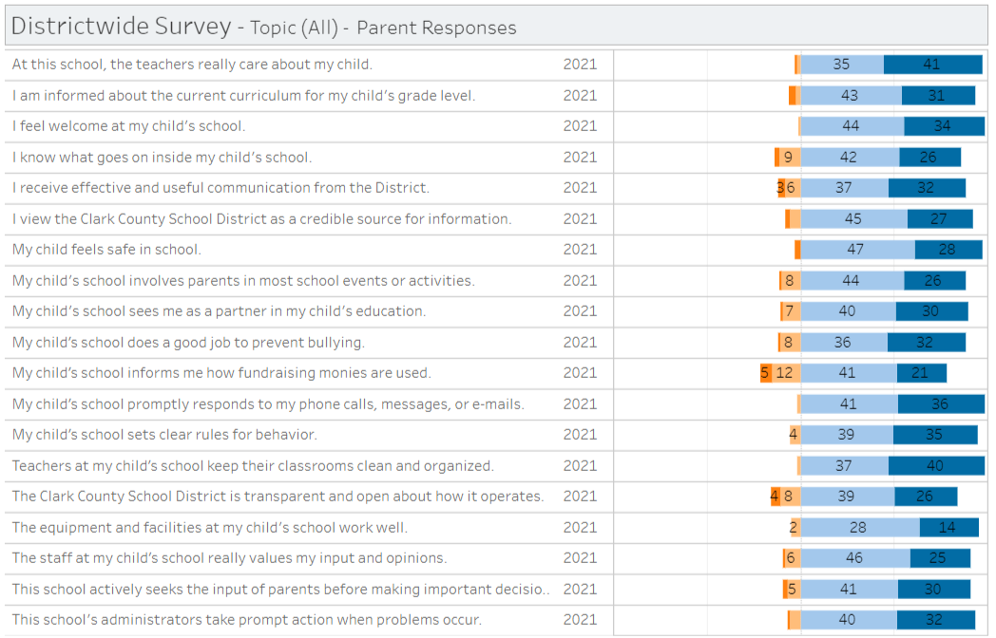
Districtwide Survey results
(Los resultados del estudio del?)
Last year’s survey results

Slide 14
Districtwide Survey results
(Los resultados del estudio del?)
Last year’s survey results continued

Slide 15
Parent And Family
Engagement Policy
(la Póliza de Participación de Padres de la escuela?)
Let’s review the Parent and Family Engagement Policy currently in place.
(Revisemos la Norma de Participación de los Padres actualmente implementada.)

Slide 16
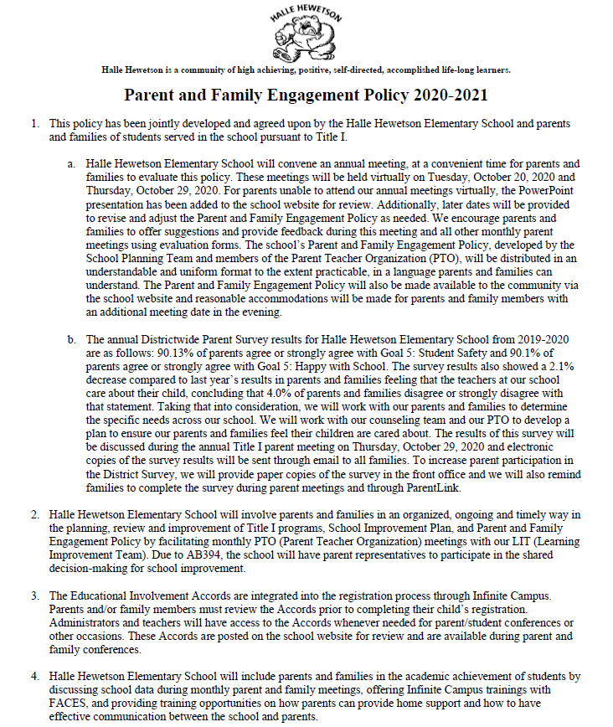

Slide 17
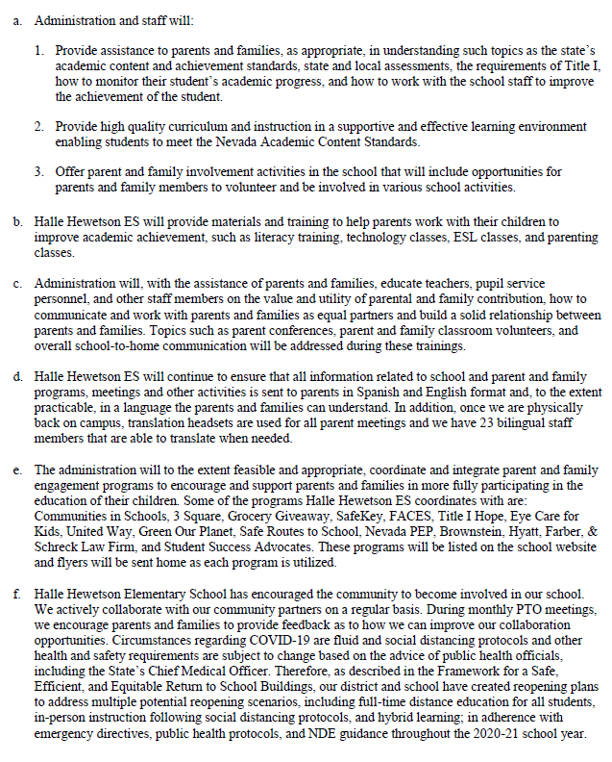

Slide 18
Thank you for attending
(Gracias por Asistir)
For questions, please call:
Title I Services
Clark County School District
702-799-3850

